Slide 1


2° Status Report
[Gestão de Frequência]
Planejamento e Gerenciamento de Projetos(IF979)
Professor: Alexandre Vasconcelos

Slide 2
Equipe:
Adriano Gonçalves de Souza - ags6@cin.ufpe.br
Ivan Ferreira da Silva Lima - ifsl2@cin.ufpe.br
Josenildo Lopes de Souza - jls2@cin.ufpe.br
Livio Cavalcanti de Souza - lcs9@cin.ufpe.br
Raphael Farias de Figueiredo - rff3@cin.ufpe.br
Rivaldo de Castro Rodrigues - rcra@cin.ufpe.br
Notes:
https://sitecampus.com.br/tap-a-certidao-de-nascimento-do-projeto/
https://www.diegomacedo.com.br/gerenciamento-do-escopo-do-projeto-pmbok-5a-ed/

Slide 3
Cenário Atual
Mais de 4.000 pessoas dependentes diretas do ponto eletrônico
Total dependência do PontoWeb;
Relatórios de frequência feitos manualmente.

Slide 4
Contexto do Problema
Sistema de frequência PontoWeb fornece relatórios inadequados para as necessidades dos gestores de recursos humanos
Mudança do atual Sistema SIGA para o SIGRH;
Relatórios feitos e checados manualmente;
Sistemas não integrados.
Notes:
sequência de fatos, conclusões e opiniões que resultaram no projeto ser escolhido como um dos focos da atenção (e dos investimentos) da organização

Slide 5
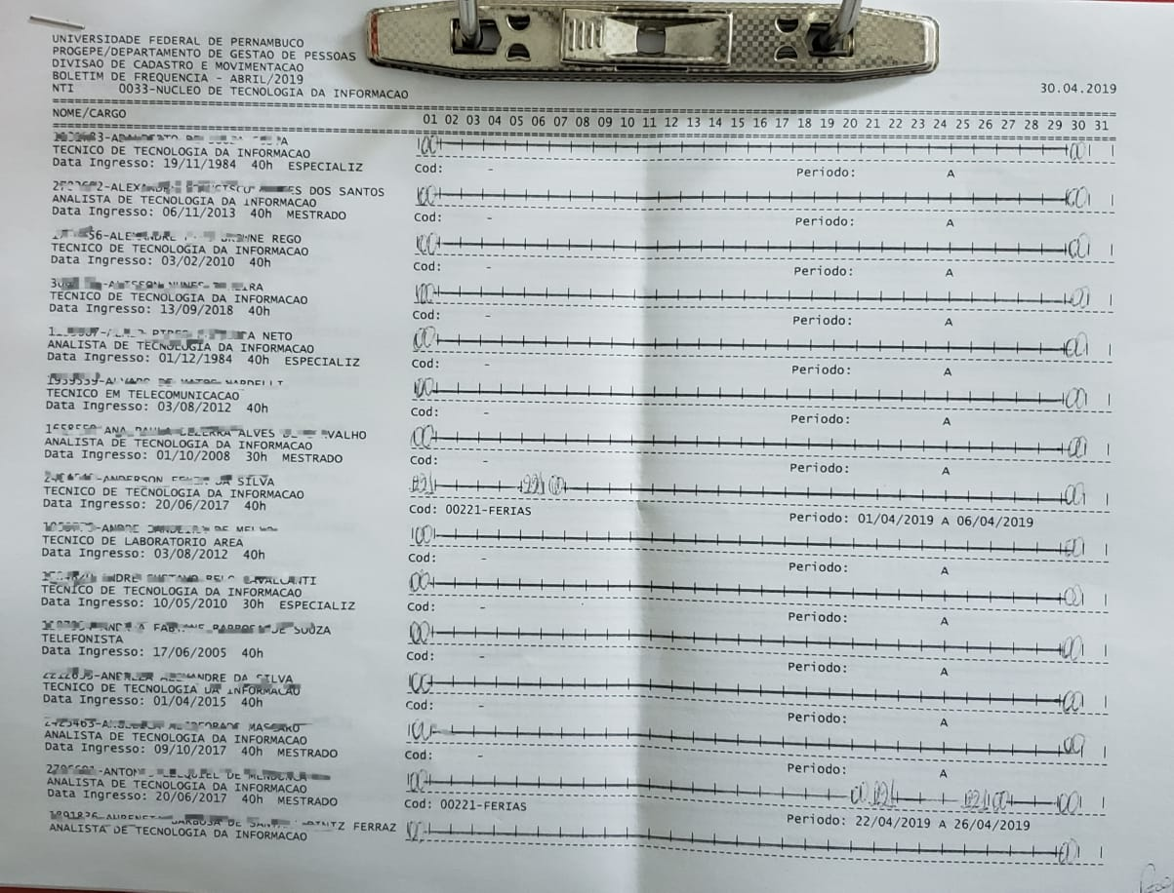
Cenário Atual

Slide 6
Consequências
Lentidão;
Segurança/Garantia;
Instabilidade.

Slide 7
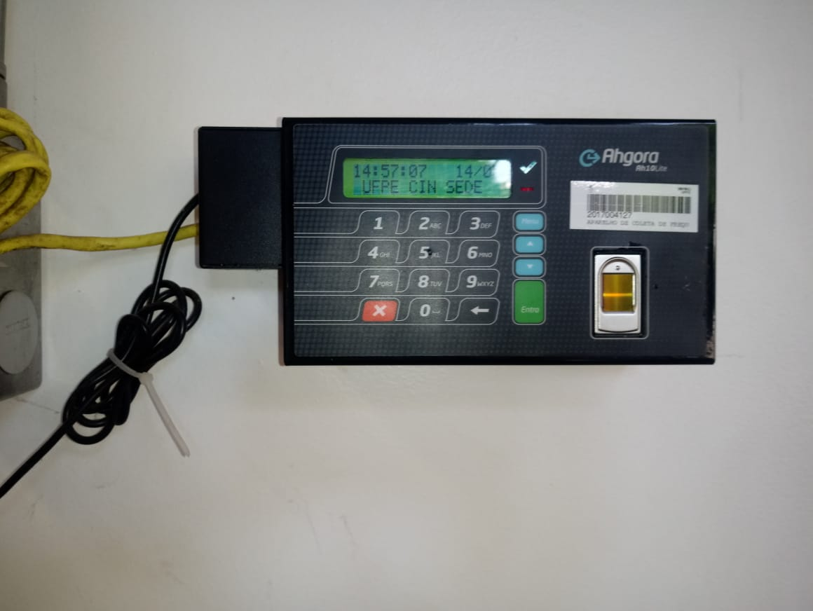
Hardware PontoWeb

Slide 8
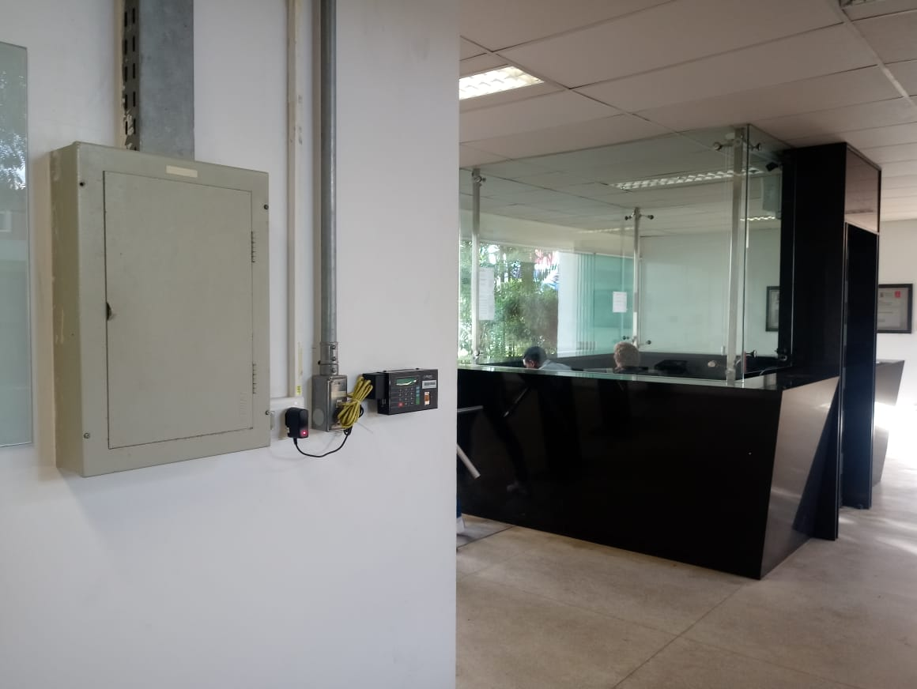

Slide 9





Soluções

Slide 10
Soluções
Implementar uma api intermediária capaz de transferir os dados para o sigrh e gerar relatórios
Overnight (Dados enviados à noite 00:00);
Pulling;
Trigger.

Slide 11
Importância dos Relatórios
Pagamento dos servidores;
Maior Agilidade e Auxílio na Tomada de Decisão;
Uma captura de dados de acordo com a demanda dos gestores interessados.

Slide 12
Soluções
Gerar diferentes tipos de relatórios
Relatórios por unidade;
Relatórios por equipe;
Relatórios de presença diária / carga horária.

Slide 13
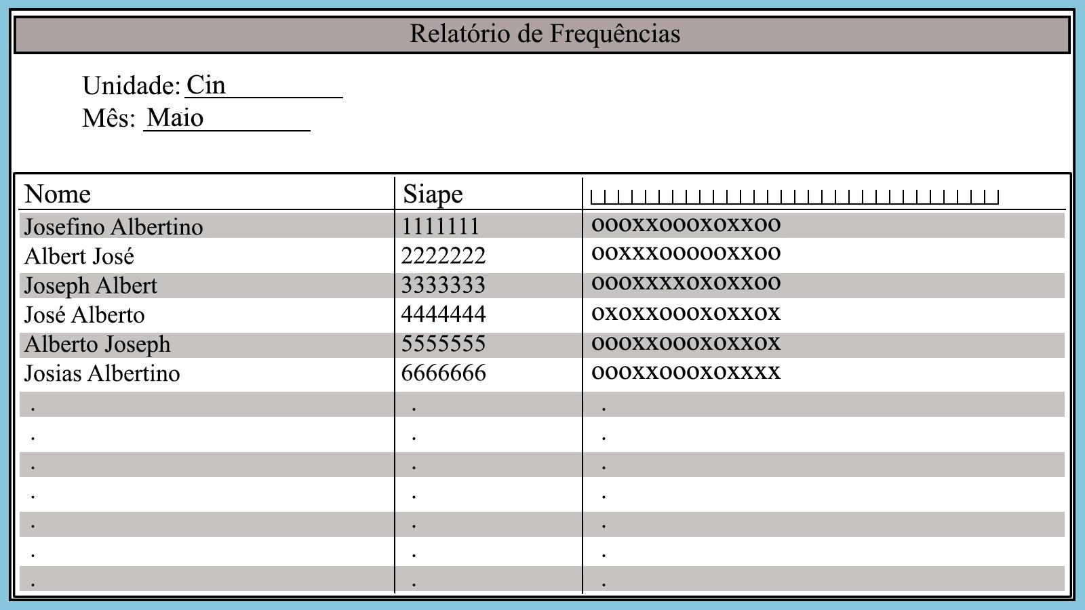
Soluções

Slide 14
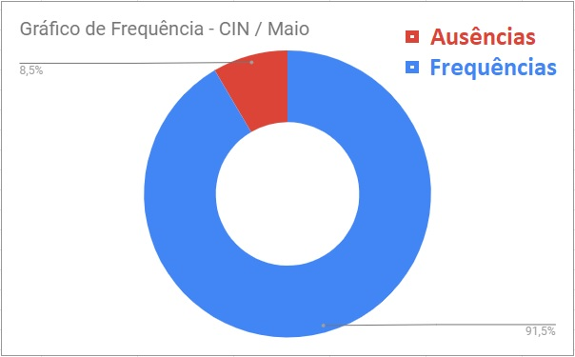
Soluções

Slide 15
Objetivo Macro
Integrar essa parte de frequência aos outros sistemas, trazendo:
-Alta Confiabilidade;
-Integridade dos dados;
-Velocidade;
-Alta disponibilidade;

Slide 16
Esta solução irá impactar:
Poupará dias de trabalho da equipe de RH
Relatórios serão feitos de forma instantânea
Os técnicos administrativos, gestores de centro, e alta gestão terão acesso mais rápido a informação.
Relatórios estarão disponíveis em diversos formatos, possibilitando visualização e integração por vários sistemas.

Slide 17
O que já foi feito:
Sistema de login para a aplicação.
Testes de Validação e verificação
Interface de login para a aplicação

Slide 18
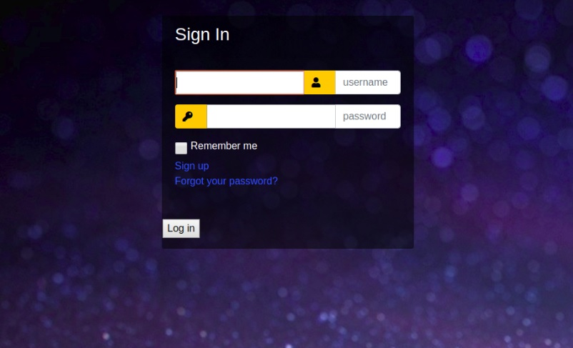
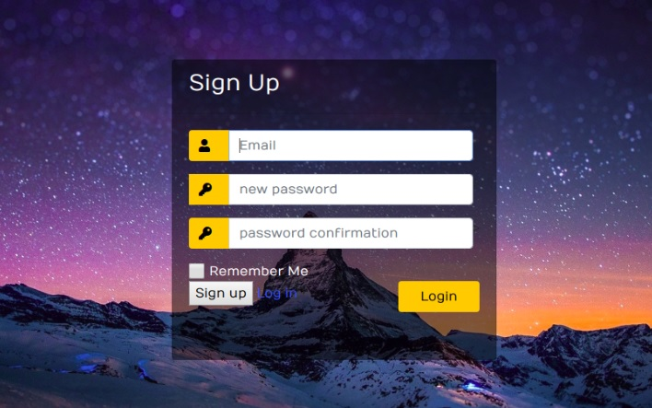
O que já foi feito:

Slide 19
O que está sendo feito:
End-Point para o SIG-RH já que não teremos acesso ao sistema.

Slide 20
O que não foi feito:
Não foram construídos os níveis de acesso do sistema.
Ainda não foi feita a integração/testes com Banco de dados de frequência. Falta escolher o banco de dados e criar uma base de dados fictícia para testes.

Slide 21
Importância do processo de feedback contínuo
Verificação: estamos construindo certo o produto?
Validação: estamos construindo o produto certo?
(Boehm, 1979)

Slide 22



Como isto está sendo feito?

Slide 23







Metodologia e ferramentas utilizadas
Metodologia e Ferramentas
Notes:
Planejamento da comunicação inicial para envolvimento dos principais stakeholders no projeto.

Slide 24






Comunicação
https://docs.google.com/document/d/1LJHUskjEg96Q7BG3bhdW8X_XndFxOW7vJVWCYB-mkGk/edit
Notes:
Planejamento da comunicação inicial para envolvimento dos principais stakeholders no projeto.

Slide 25
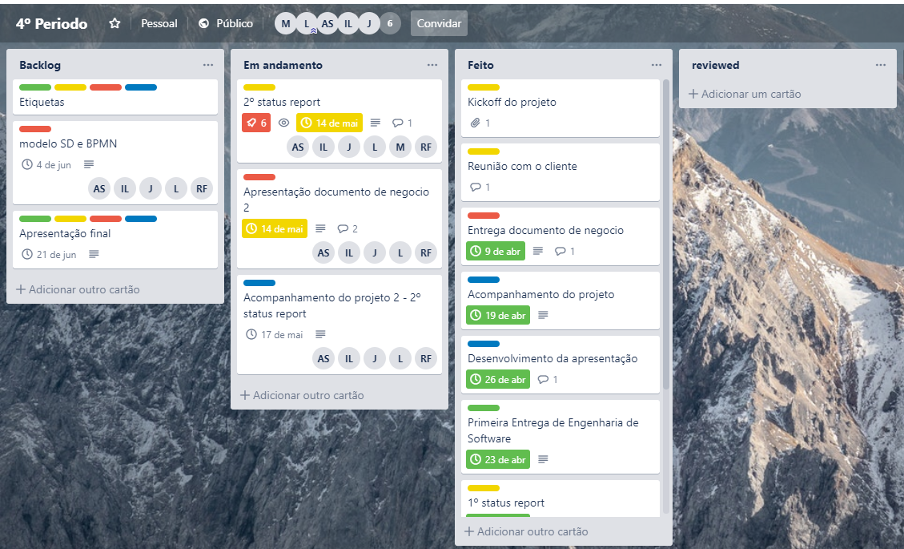
Atividades Planejadas
https://trello.com/b/uB9PHvzY/4-periodo

Slide 26
O que deu certo?
Mudança na metodologia;
Melhora na integração da equipe;
Divisão de tarefas no Trello;
Determinação das tarefas de acordo com o perfil SGE.
Notes:
Mudança da metodologia espiral(muito uso de documentação) para a Scrum.

Slide 27
O que pode Melhorar?
Melhorar a nossa capacidade técnica
Pontualidade
Mais reuniões para validação e verificação
Notes:
Entre a equipe e Cliente, e entre os próprios integrantes da equipe.

Slide 28
Roteiro do Plano de Implantação
https://docs.google.com/document/d/1xMxZ0ziXJbfCPmtLaG11Uv3lBUP-jwCYI2VElsgGAGE/edit

Slide 29
Obrigado!
Perguntas?
Notes:
Vão tomar no cu!!!!!!!
llllllll

